Slide 1

POC BIOMONITORING
Analyse exploratoire pour une agrégation de données Lidar par discrétisation cellulaire en vue d’obtenir des « indicateurs » de bio monitoring sur le territoire de la Ville de Lausanne.
Ville de Lausanne, LEA, Cadastre
CGIL 2 juillet 2020

Slide 2





Contraintes POC
Délai court : fenêtre disponibilité ~1 mois/homme
Pas de ressources humaines supplémentaire
Pas de budget disponible à ce stade.
Pas de ressources matérielles supplémentaire
=> Open Source + Open Mind

Slide 3
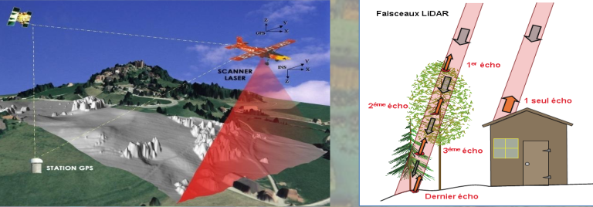
Lidar
LIDAR (Light Detection and Ranging) technologie qui permet par un système de balayage laser aéroporté, de réaliser des modèles numériques d’altitude de haute précision sur de grandes surfaces en peu de temps.
LIDAR 2012 sur agglomération lausannoise
~140km2, 3.5 milliards de points →BD ~ 1.4 TB
Précision : ~20cm en XY et ~15cm en Z (1σ)

Slide 4
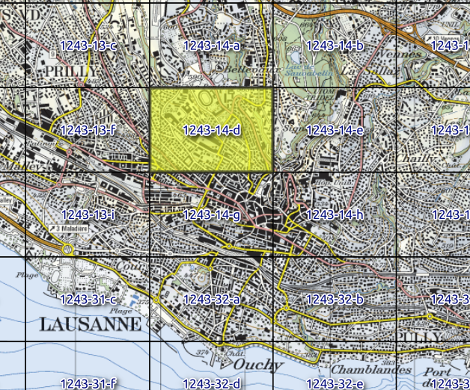
Zone retenue POC
1243-14-d du LIDAR 2012

Slide 5
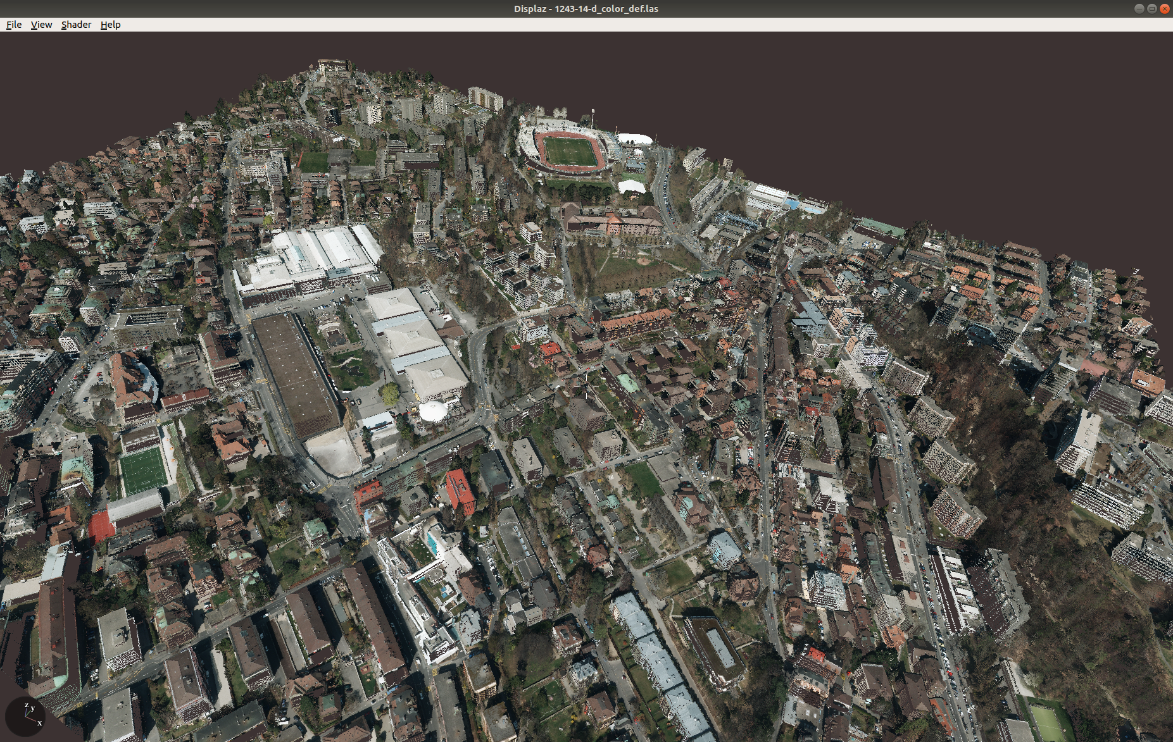
Zone retenue POC
1243-14-d du LIDAR 2012

Slide 6
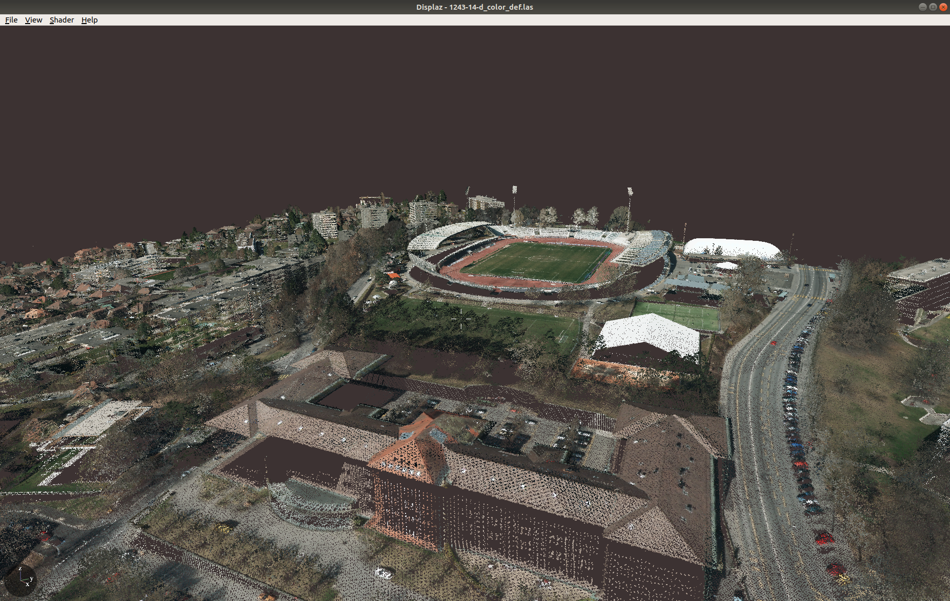
Zone retenue POC
1243-14-d du LIDAR 2012

Slide 7
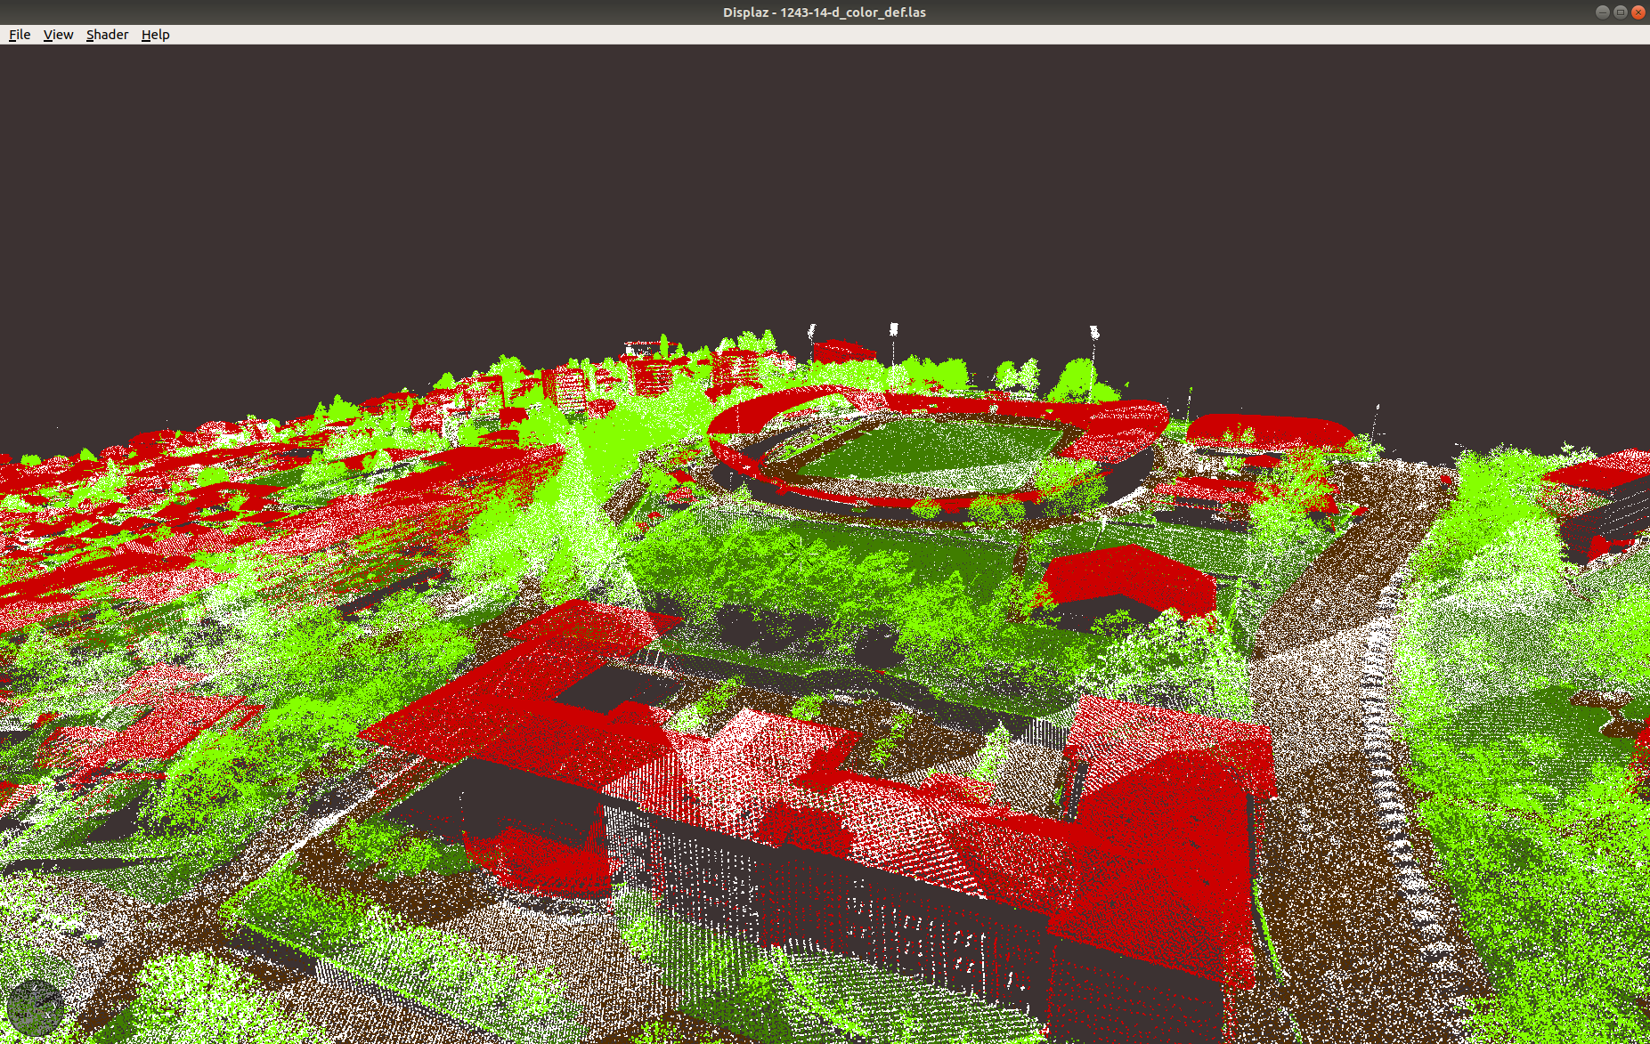
Zone retenue POC

Slide 8
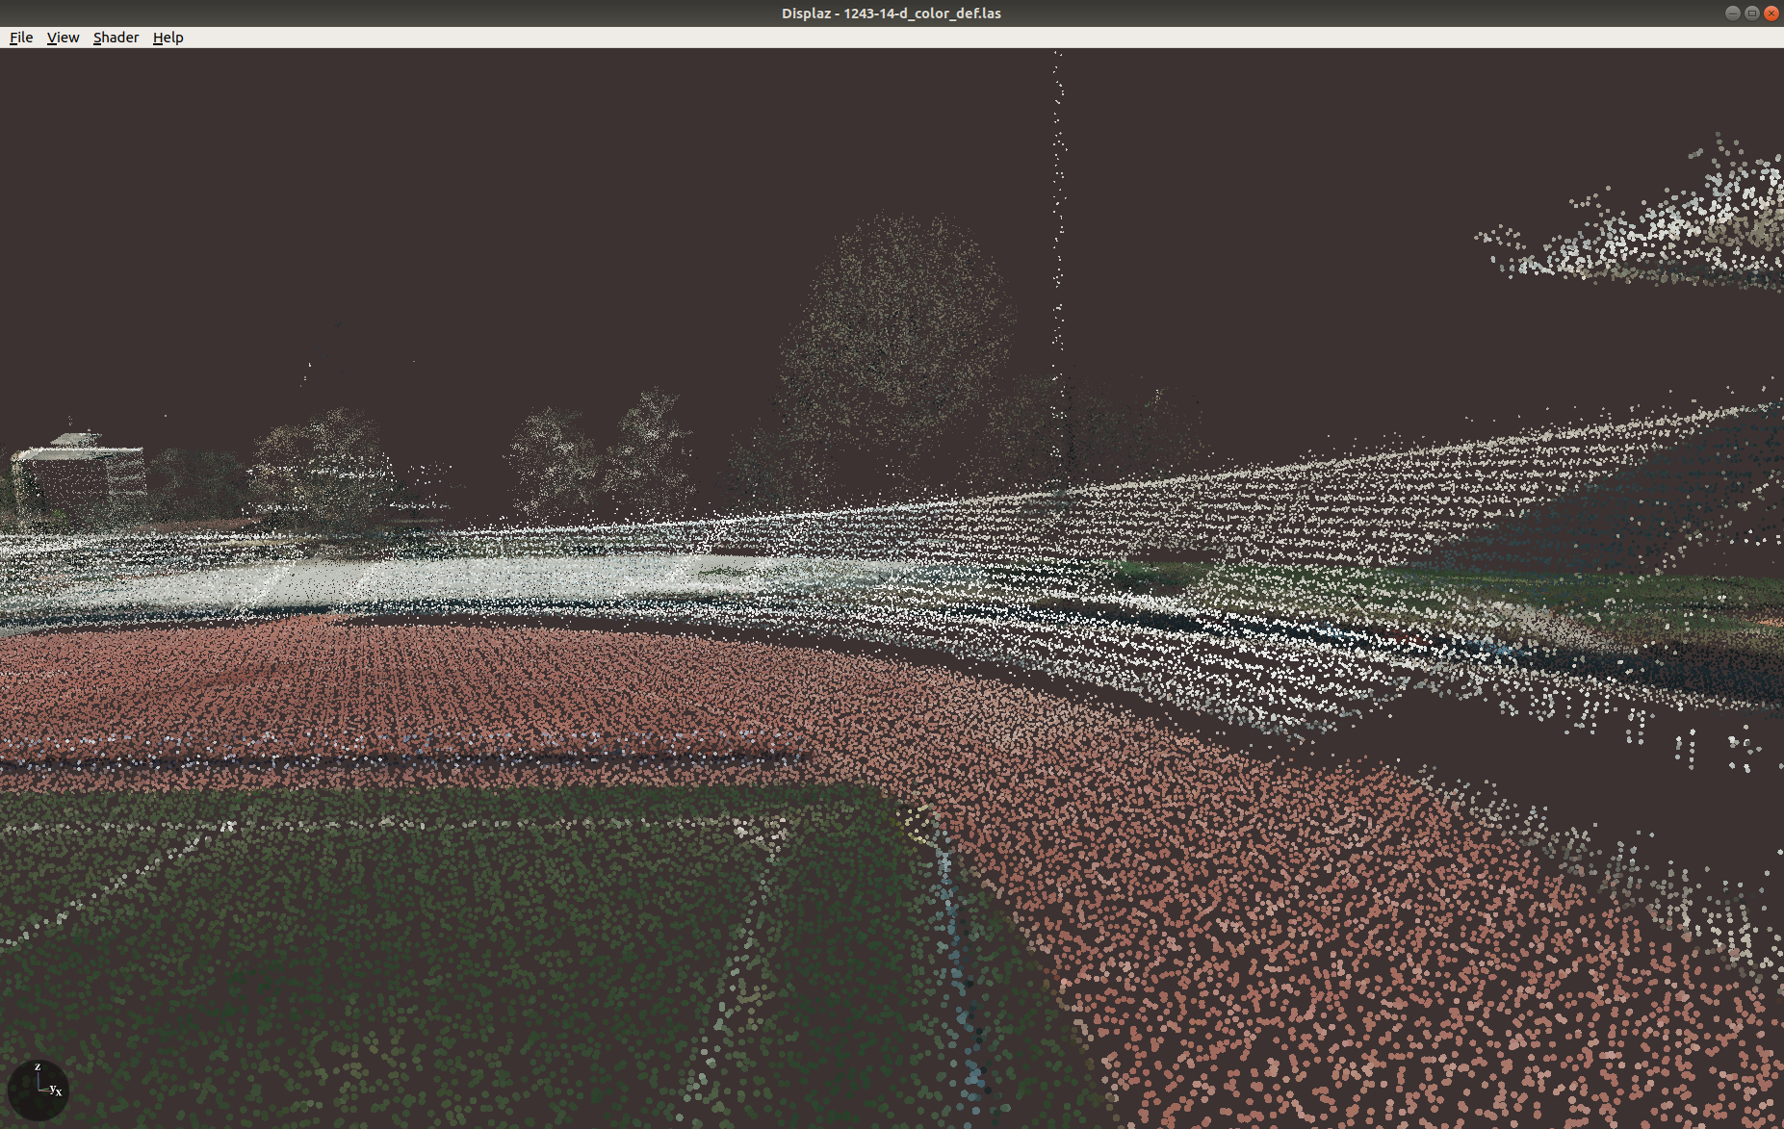
Zone retenue POC

Slide 9
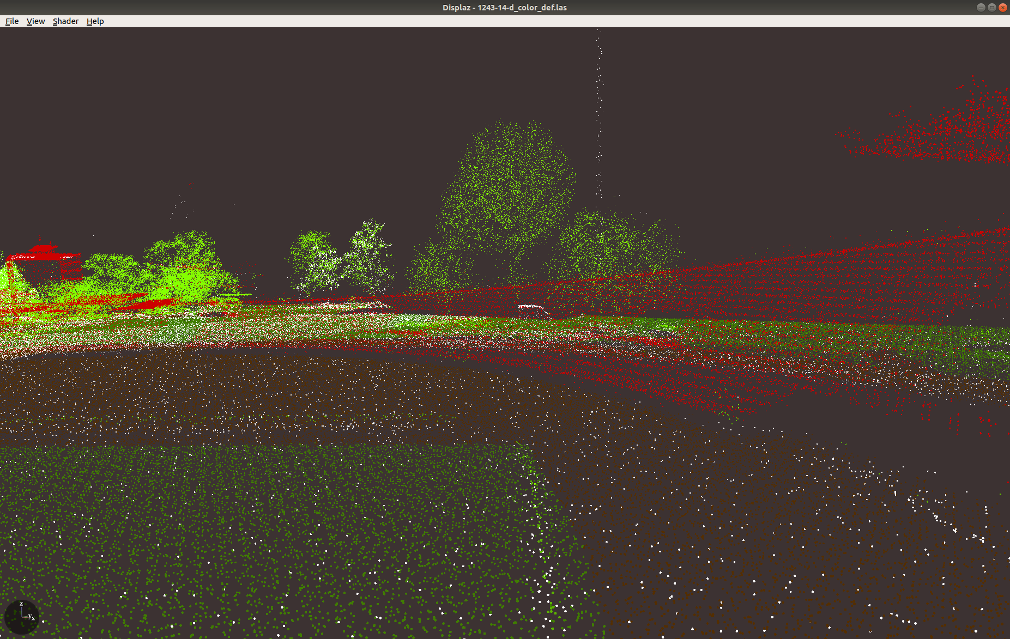
Zone retenue POC

Slide 10
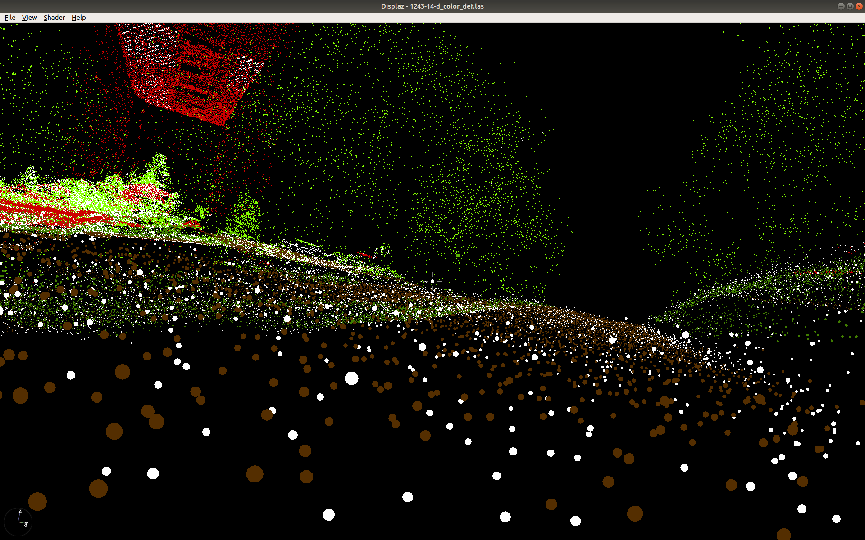
Zone retenue POC

Slide 11
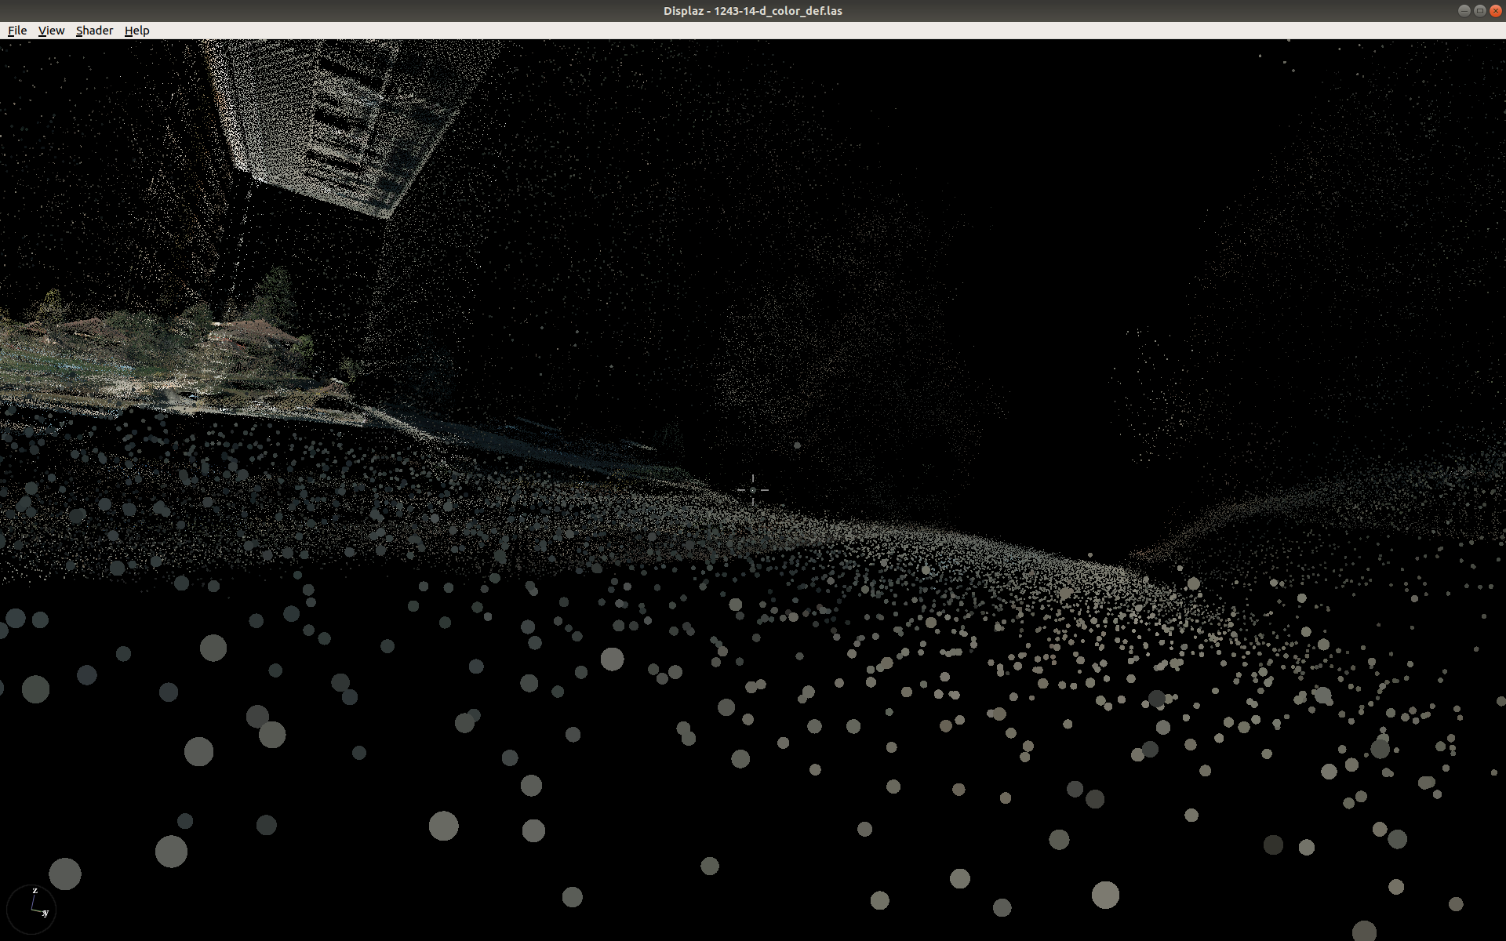
Zone retenue POC

Slide 12
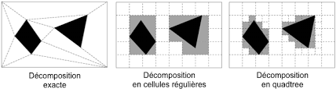
Préparation données
Chargement de 1243-14-d_color_def.las (1.4GB)
Création des structures de discrétisations
3 échelles : carrés de 100m,10m,1m (hectare,are,m)
Quadtree pas retenu pour ce POC avec objectif initial
Chargement données couverture de sol et Goéland
Préparation d’une couche « perméable »
« Clipping » données sur zone POC
Nettoyage & filtrage des données

Slide 13
1ère analyse données
LIDAR 2012 LAUSANNE zone POC 1243-14-d
FILENAME : | 1243-14-d_color_def.las
File Creation Day/Year: | 226/2012
Min X, Y, Z: | 536'875, 153'000, 461
Max X, Y, Z: | 538'330, 154'000, 641
DELTA X,Y,Z | 1'455, 1’000, 180
Number of Point Records: | 31'246'586
Number of m2: | 1'454'975
Number of POINTS / M2 (all class): | 21
Number of High Vegetation POINTS / M2: | 3
Ground (2) | 6'968'020
Low Vegetation (3) | 7'706'923
Medium Vegetation (4) | 487'229
High Vegetation (5) | 4'543'075
Building (6) | 11'012'433

Slide 14
1ère analyse données
LIDAR 2015 VAUD zone POC 1243-14-d
FILENAMES : | 2536_1153_MN03.las, 2537_1153_MN03.las, 2538_1153_MN03.las
File Creation Day/Year: | 340/2016
Min X, Y, Z: | 536'875, 153'000, 461
Max X, Y, Z: | 538'330, 154'000, 641
DELTA X,Y,Z | 1'455, 1’000, 180
Number of Point Records: | 43'362'150
Number of m2: | 1'454'975
Number of POINTS / M2 (all class): | 30
Number of High Vegetation POINTS / M2: | 4
Ground (2) | 7'784'105
Low Vegetation (3) | 243'738
Medium Vegetation (4)
High Vegetation (5) | 5'192'859
Building (6) | 4'781'464

Slide 16
Comparaison Lidar plus récent
LIDAR dans Forêt ~10 km Nord de Genève
Février 2017 (sans feuilles) avec RIEGL LMS-Q1560
Densité moyenne ~50 points/m²
Nombre de points en classe Végétation haute par m² : 23
7x plus de points par m² dans cette classe que sur zone POC
Pas d’orthophoto technique simultanée =>
classification de moins bonne qualité, voire erreurs grossières
Impossible de faire une colorisation des points correcte
Contrôles qualités très difficiles
Pas de mesures « near infrared » pour la végétation (4CCD)

Slide 17
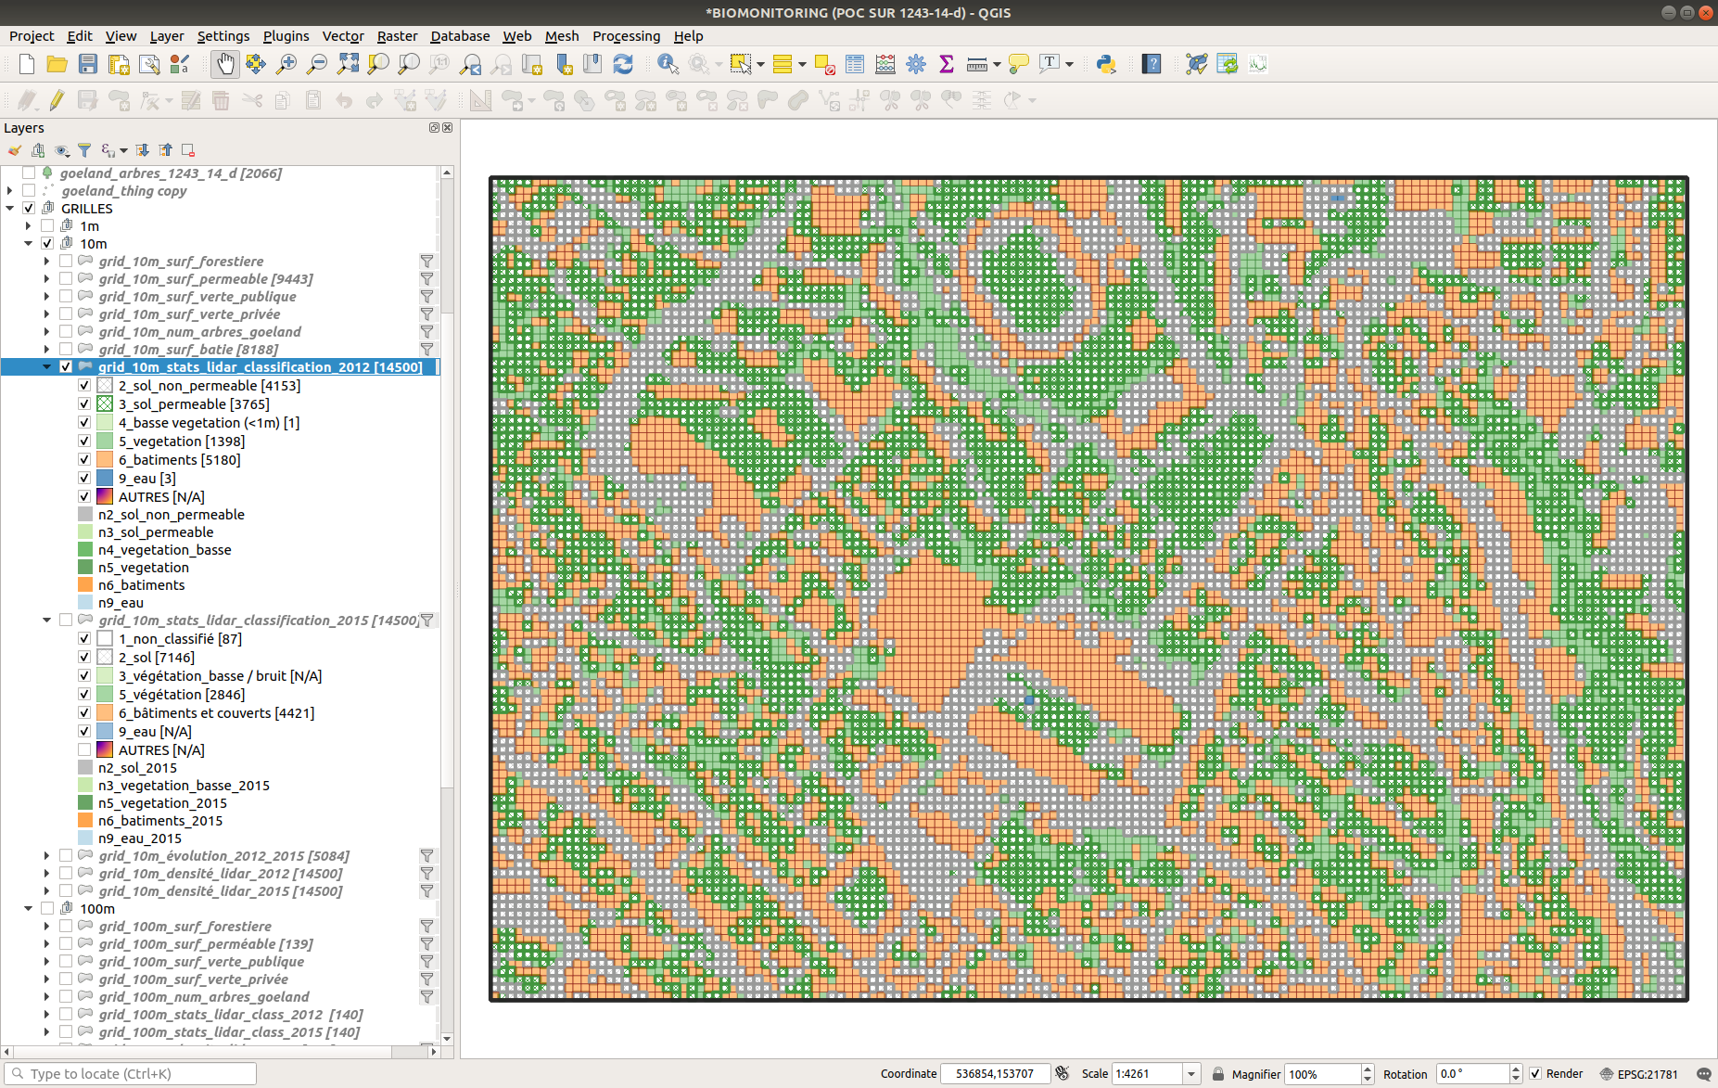

Slide 18
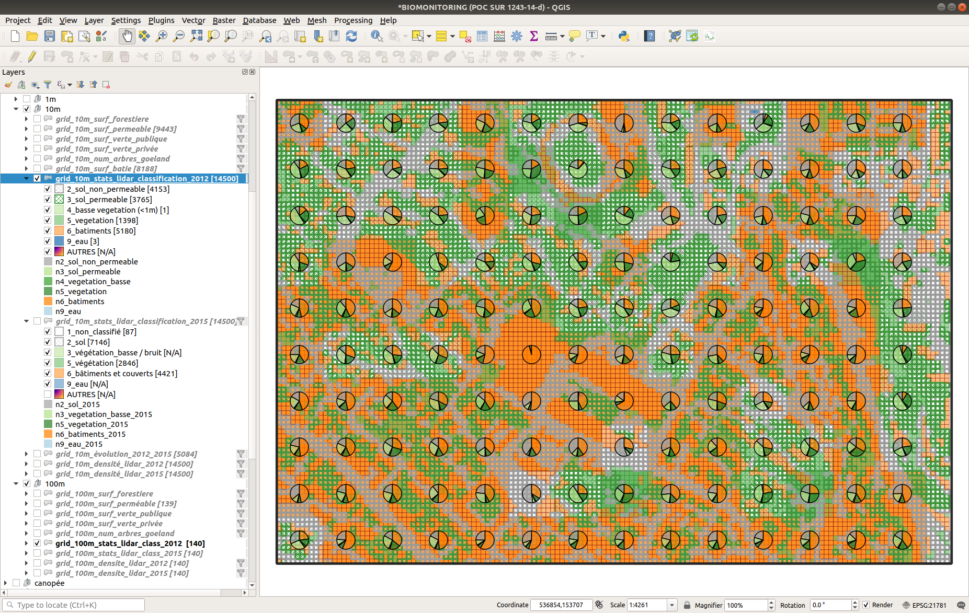

Slide 19
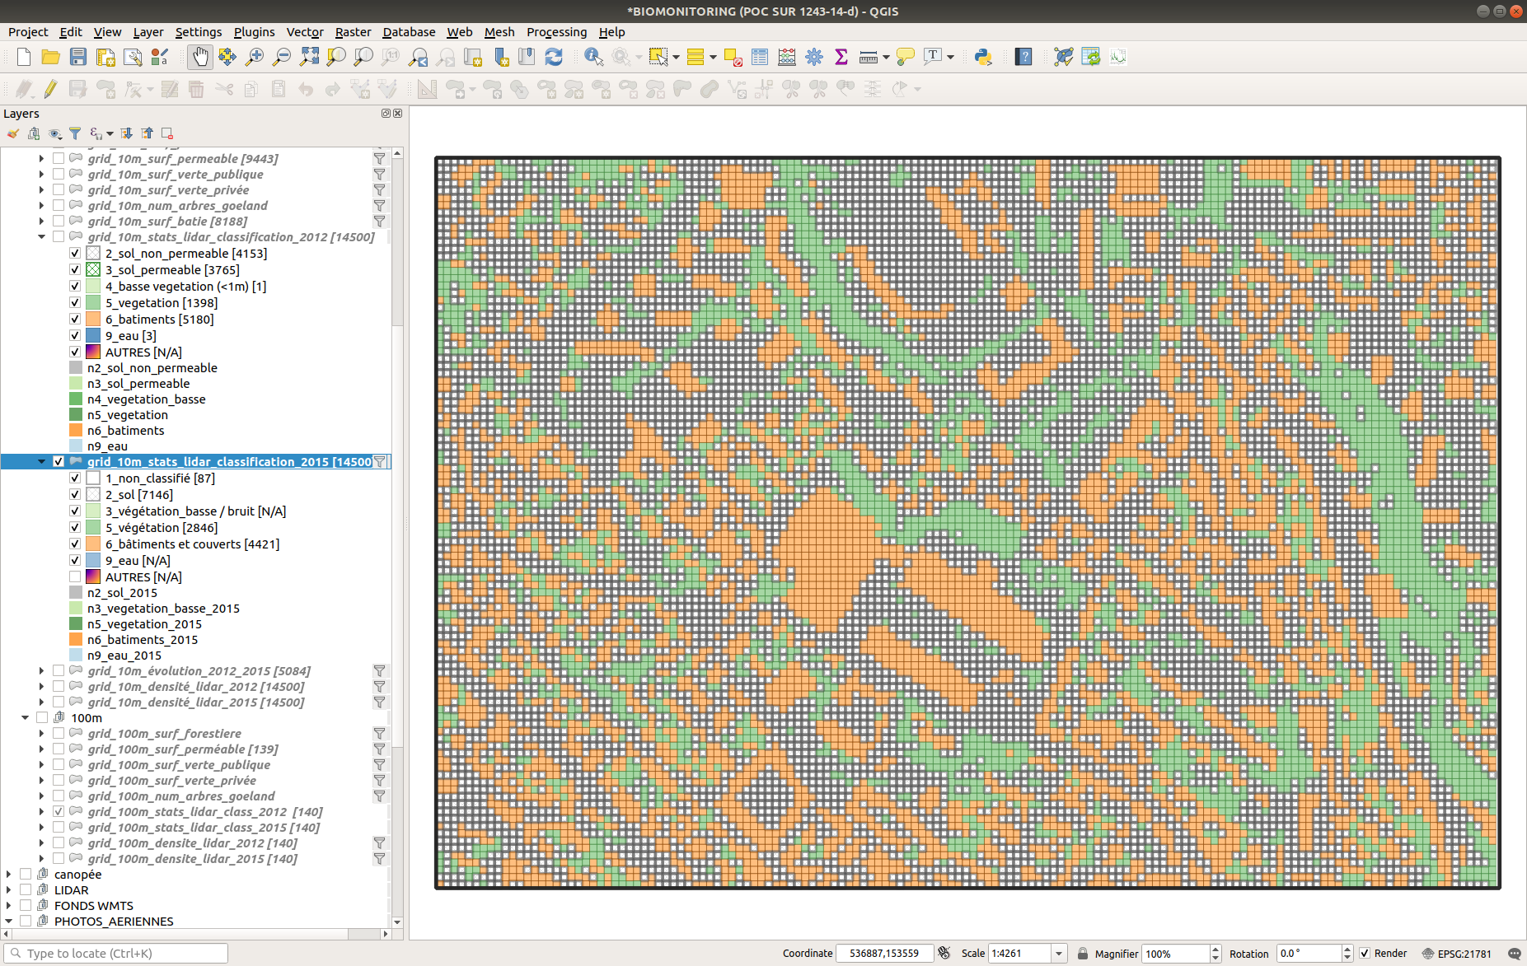

Slide 20
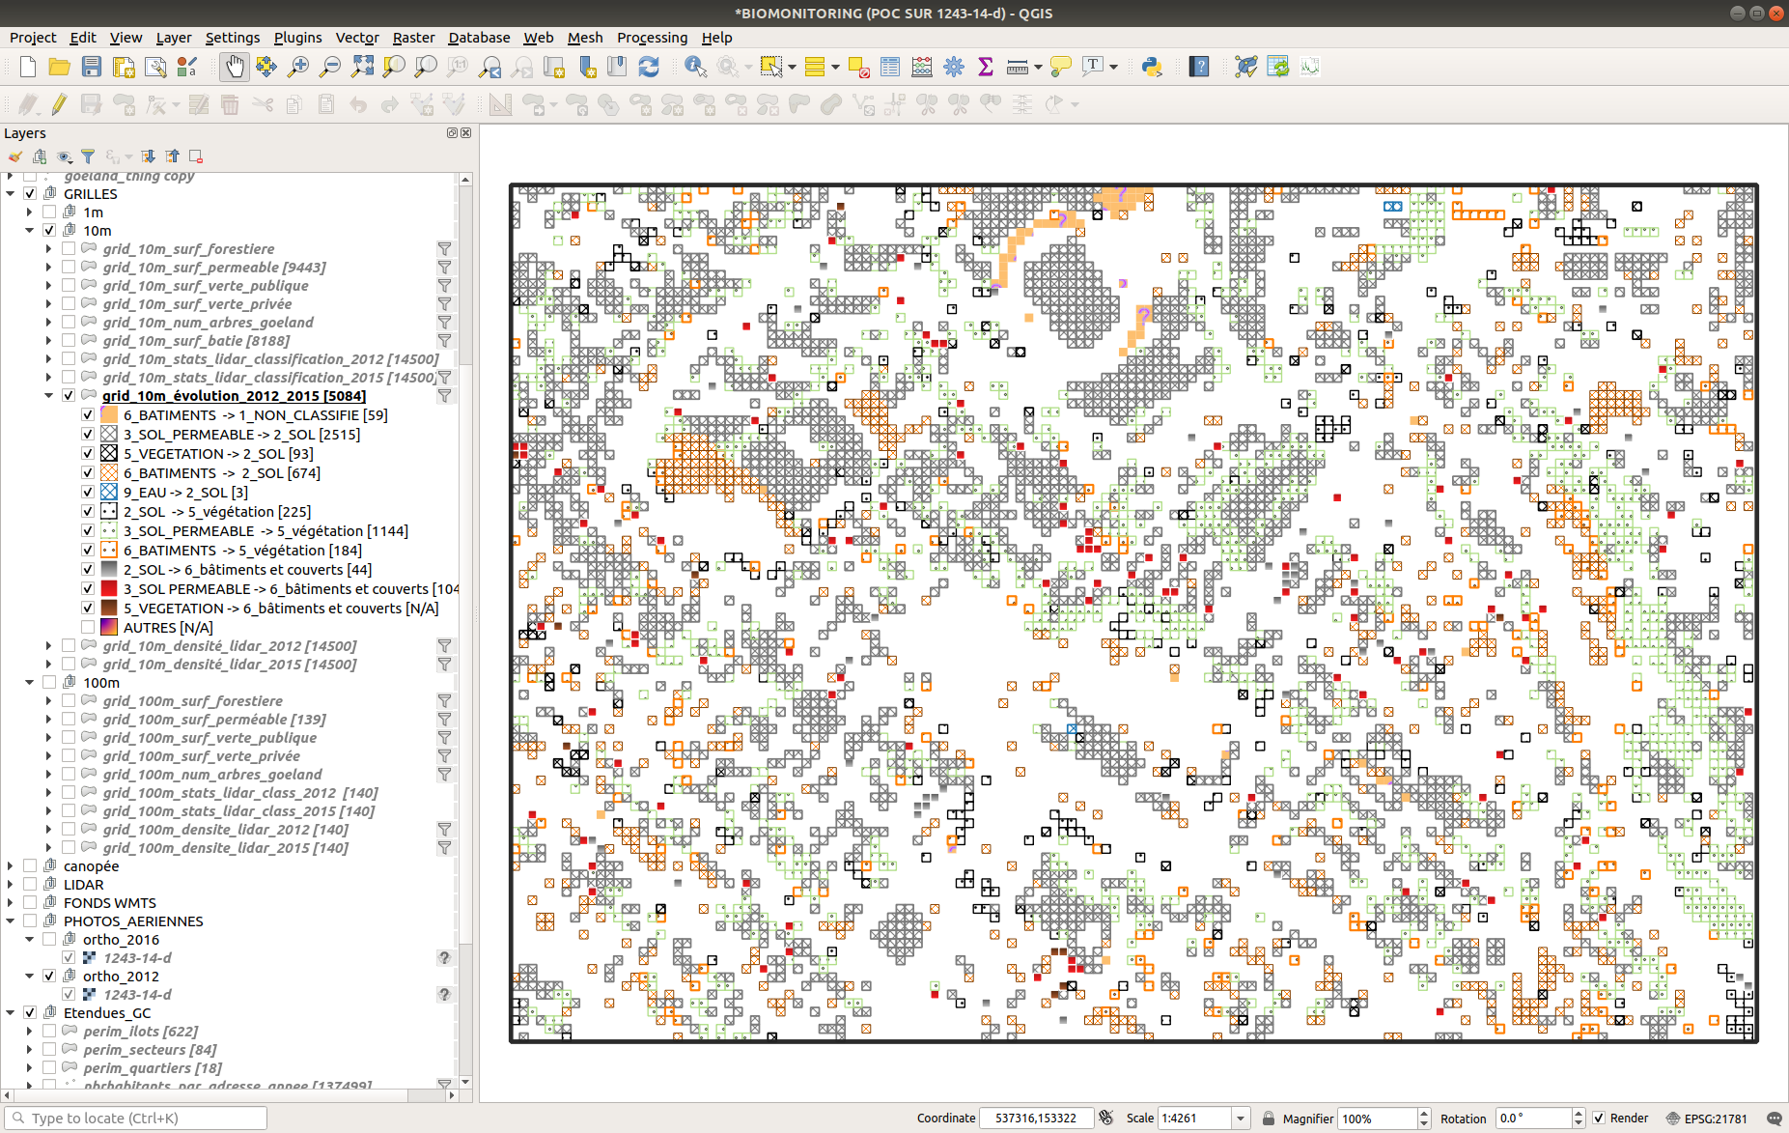

Slide 21
Conclusions :
La discrétisation cellulaire est une mesure efficace pour rendre accessible en quelques secondes des indicateurs pré-calculés portant sur des volumes de données considérables.
Une nouvelle campagne de mesures Lidar permettrait en la couplant à une orthophoto technique (comme en 2012)
d’obtenir des informations actualisées et plus précises d’ordre environnementale.
Une nouvelle campagne avec une densité de points actuelle, permet d’envisager sérieusement un comptage des arbres.
Le Lidar est une technologie qui évolue rapidement avec des performances qui augmentent d’année en année.
Le volume de données augmentant il faut acquérir l’infrastructure matérielle adéquate.
Possibilité d’utiliser un capteur 4 CCD avec un canal infrarouge pour des mesures sanitaires à large échelle.

